Slide 1
Aprites bioekonomika
Kas tas ir?

Slide 2
Studiju mērķi
Atšķirība starp lineāro un aprites bioekonomiku
Galvenie ražošanas posmi biorafinēšanas rūpnīcās.
Biogāzes un atlikumproduktu izmantošana no biorafinēšanas rūpnīcām
Ilgtspējīgas stratēģijas pārejai uz bio-balstītu ekonomiku

Slide 3
Termina bioekonomika definīcija:
Bioekonomika ir ekonomika, kurā materiāli, ķīmiskās vielas un enerģija tiek iegūti no atjaunojamiem bioloģiskas izcelsmes izejmateriāliem.

Slide 4
Lineārās ekonomikas jēdziena definīcija:
Lineārā ekonomika ir ekonomika, kas iegūst dabas resursus, ražo, izplata, patērē un galu galā iegūtie produkti pārvēršas atkritumos.
Ražošana
Izmantošana
Atkritumi

Slide 5
Aprites ekonomikas definīcijas koncepcija:
Aprites ekonomikā resursi paliek apritē, nevis kļūst par atkritumiem
Ražošana
Pārstrāde
Izmantošana

Slide 6
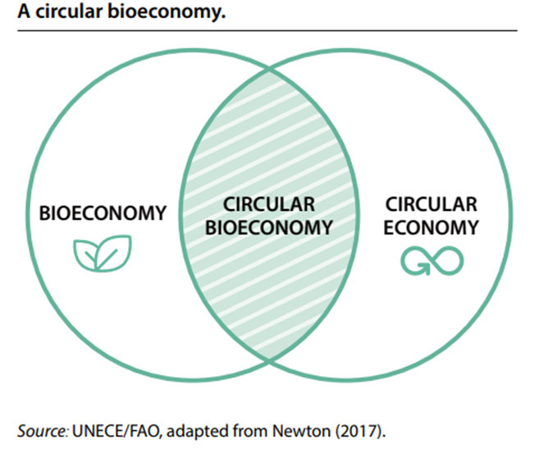

Slide 7
"Bioekonomikas koncepcijas kopsavilkums"
https://www.youtube.com/watch?v=hx-jZmE-2_U
Notes:
3,47 min

Slide 8
Kāpēc Aprites Bioekonomika? (uzdevums grupās)
Diskusijas mazajās grupās:
- Sniedziet piemērus aprites sistēmām.
- Ko mēs iegūsim, palielinot bioaprites sistēmu izmantošanu?

Slide 9
Daži piemēri, kā aprites bioekonomikas pozitīvā ietekme izpaužas uz vidi:
Ietaupīt 2,5 miljardus CO2 ekvivalentu gadā ES: Aprites bioekonomikas risinājumi palīdz samazināt CO2 emisijas, tādējādi mazāk piesārņojot atmosfēru.
Biogāze no kūtsmēsliem: Šis enerģijas avots būtiski mazinājis siltumnīcefekta gāzu ietekmi uz klimatu, jo tas ļauj efektīvi izmantot atkritumus un samazināt metāna emisijas.
Atjaunojamais etanols: Salīdzinot ar fosilajiem degvielām, etanols samazina siltumnīcefekta gāzu emisijas par 77%, tādējādi veicinot tīrāku enerģijas patēriņu.
Biopiedevas var sasniegt ievērojamas emisiju samazināšanu: Biodīzelis var samazināt emisijas par 50%-90% salīdzinājumā ar tradicionālo dīzeļdegvielu, sniedzot būtisku ieguldījumu gaisa kvalitātes uzlabošanā.

Slide 10
Terminoloģija un apgalvojumi – saskaņojiet pareizo terminu ar pareizo apgalvojumu…. (Rakstiet terminu numuru iepretim katram apgalvojumam)
1. Aprites bioekonomika |  | Siltumnīcefekta gāzu daudzums, ko aktivitāte, grupa, process vai indivīds izdala vidē, parasti tiek mērīts kilogramos oglekļa dioksīda.
2. Zilā bioekonomika |  | Ražotne, kas pārveido biomasu enerģijā un citos noderīgos blakusproduktos (piemēram, mēslošanas līdzekļi, dzīvnieku barības piedeva u.c.).
3. Biogāze |  | Atjaunojama degviela, kas iegūta no augiem un dzīvniekiem, piemēram, dārzeņu taukiem vai eļļām, un tiek izmantota dīzeļdzinējos.
4. Bioloģiski atvasināts |  | Cikla slēgšana un bioloģisko resursu pārstrāde, pārveidošana
5. Biometāns (RNG) |  | Pamatojoties uz bioloģiskiem materiāliem, īpaši lauksaimniecības vai meža resursiem.
6. Emisijas |  | Ogles veids, kas izgatavots no biomasas un tiek izmantots augsnes sastāva uzlabošanai.
7. Biorefinerija |  | Bioloģiska izcelsmes mēslojums, kas satur dzīvos mikroorganismus.
8. Biomasa |  | Pazīstams arī kā atjaunojamais dabasgāzes veids, ir biogāze, kas uzlabota līdz kvalitātei, kas līdzīga fosilajai dabasgāzei, un tās metāna koncentrācija ir 90% vai augstāka. To iegūst, noņemot CO2 un citas piemaisījumus no biogāzes.
9. Bio-mēslojums |  | Produkts, kas izgatavots no atjaunojamiem augu , resursiem salīdzinājumā ar naftu.
10. Bioogle |  | Ekonomikas termins, kas saistīts ar jūras vides izmantošanu, saglabāšanu un atjaunošanu
11. Bioplastmasa |  | Augu materiāls, veģetācija vai lauksaimniecības atkritumi, kas tiek izmantoti kā kurināms vai enerģijas avots.
12. Biodīzelis |  | Substance, kas izdalās gaisā, parasti no iekšdedzes dzinēja.
13. Ogļskābās gāzes «pēdas nospiedums» |  | Metāna un oglekļa dioksīda maisījums, ko rada organiskā materiāla baktēriju sadalīšanās un tiek izmantots kā kurināms.
Notes:
Izdrukājiet vai kopējiet uzdevumu mācāmajiem – pārskatiet pareizo atbildi nākamajā slaidā

Slide 11
Terminu vārdnīca
Cirkulārā bioekonomika: bioloģisko resursu pārstrāde, pārveidošana noslēgtā ciklā.
Bioloģiski atvasināts: balstīts uz bioloģiskiem materiāliem, īpaši lauksaimniecības vai meža resursiem.
Bio-mēslojums: bioloģiska izcelsmes mēslojums, kas satur dzīvus mikroorganismus.
Bioogle: ogļu veids, kas izgatavots no biomasas un tiek izmantots augsnes barības vielu uzlabošanai.
Biodīzelis: atjaunojama degviela, kas iegūta no augiem un dzīvniekiem, piemēram, dārzeņu taukiem vai eļļām, un tiek izmantota dīzeļdzinējos.
Bioplastmasa: produkts, kas izgatavots no atjaunojamiem augu avotiem, salīdzinājumā ar naftu.
Zilā bioekonomika: ekonomikas termins, kas saistīts ar jūras vides izmantošanu, saglabāšanu un atjaunošanu.
Biomasa: augu materiāls, veģetācija vai lauksaimniecības atkritumi, kas tiek izmantoti kā kurināms vai enerģijas avots.
Ogļskābes pēdas nospiedums: siltumnīcefekta gāzu daudzums, ko aktivitāte, grupa, process vai indivīds izdala vidē, parasti izmērīts kilogramos oglekļa dioksīda.
Oglekļa dioksīda ekvivalenti: veids, kā norādīt, cik lielas siltumnīcefekta gāzes emisijas ir salīdzinājumā ar emisijām, kas ir vienādas ar oglekļa dioksīda daudzumu.
Emisijas: substance, kas izdalās gaisā, parasti no iekšdedzes dzinēja.
Biogāze: metāna un oglekļa dioksīda maisījums, ko rada organiskā materiāla baktēriju sadalīšanās un tiek izmantots kā kurināms.
Biometāns (RNG): pazīstams arī kā atjaunojamā dabasgāze, ir biogāze, kas uzlabota līdz kvalitātei, kas līdzīga fosilajai dabasgāzei, un tās metāna koncentrācija ir 90% vai augstāka. To iegūst, noņemot CO2 un citas piemaisījumus no biogāzes.
Biorefinerija: ražotne, kas pārveido biomaui enerģijā un citos noderīgos blakusproduktos (piemēram, mēslošanas līdzekļi, dzīvnieku barības piedeva u.c.).

Slide 12
Kāpēc biorefinerija?
Organisko materiālu izmantošana produktu un enerģijas ražošanai
Videi draudzīga augu, aļģu un atkritumu izmantošana
Ķīmiskā, termiskā un fizikālā apstrāde

Slide 13
Biorafinēriju piemēri
Biogāzes ražošana
Proteīnu ieguve
Aļģu biorefinerija
Biorefinerijas ir iekārtas produktu ražošanai no biomasas

Slide 14
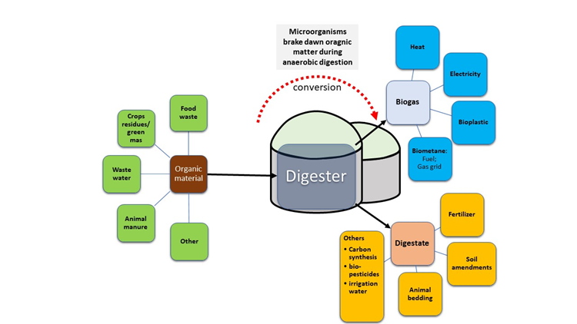
BIOGAS

Slide 15
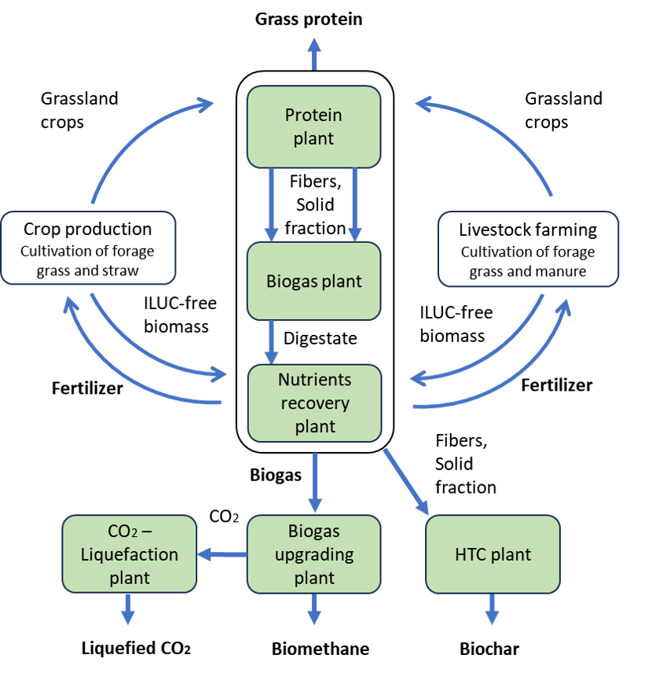
Refinery forage crops
Notes:
Hidrotermālā karbonizācija (HTC) ir tehnoloģija, ar kuras palīdzību mitru biomasu var pārstrādāt augstākas vērtības materiālā. Procesā mitrā biomasa tiek uzkarsēta dažas stundas līdz 200-250°C augstā spiedienā, lai izvairītos no vārīšanās.

Slide 16
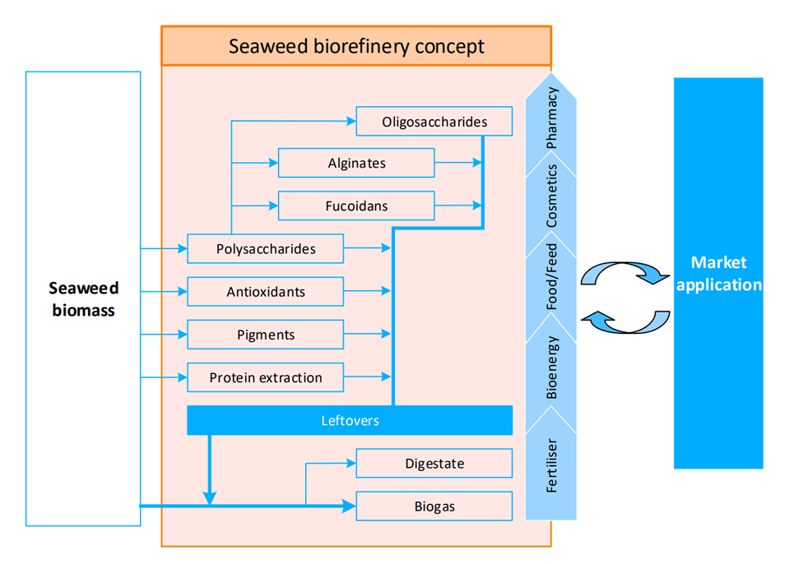

Slide 17
Biogāzes un atlikumu izmantošanas jomas
Biogāze
Termālā enerģija (siltums)
Degviela
Elektrība
Bioplastmasa
Atlikums
Mēslojums
Dzīvnieku gultas materiāls
Augsnes uzlabotāji
Priekšrocības:
Atjaunojams resurss, kas samazina atkarību no neatjaunojamām alternatīvām
Efektīva organisko atkritumu izmantošana
Trūkumi:
Atkarība no pietiekamas izejvielu pieejamības
Augstas izmaksas un investīcijas infrastruktūrā

Slide 18
Izmantotās proteīna jomas
Proteīna sula
Augstas kvalitātes proteīns dzīvniekiem
Priekšrocības
Samazina atkarību no importētām proteīna barībām (sojas).
Iespēja lauksaimniecības saimniecībām iekļaut lopbarības augus ražas rotācijā.
Trūkumi:
Augstas izmaksas investīcijām.
Atkarība no augstas kvalitātes zāles un āboliņa pieejamības
Presētas (atliekas)
Barība zemas veiktspējas dzīvniekiem
Biogāzes ražošana
Bioogle ražošana
Tekstila šķiedras

Slide 19
Pirolīzes process un produkti
Process
Bioogle
Siltuma piegāde biomasai –
Līdz 500-600 °C bez skābekļa,
Materiāls sadalās bez dedzināšanas,
Pirolīzes laikā izdalās gāzes, un paliek atlikums cietā vai šķidrā formā.
Ogļskābes piesaistīšana
Augsnes sastāva uzlabošana
Enerģijas ražošana
Biogāze un bioeļļa
Siltuma ražošana
Elektroenerģijas ražošana
Degviela
Sintētiskā gāze
Kā iepriekš minēts, arī kā izejviela ķīmiskajā rūpniecībā

Slide 20
Ilgtspējīgas stratēģijas pārejai uz bioekonomiku ar lielāku bioloģiski atvasinātu resursu izmantošanu
Liela vajadzība pēc zināšanām – plašām aktivitātēm izglītības jomā
Vispārēja patēriņa samazināšana – ilgtspējīgai nākotnei
Atjaunojamu resursu izmantošana – dabisks resurss, kas izsīkst lēnāk nekā tiek papildināts
Efektīvi materiālu plūsmu pārvaldība – īpaši attiecībā uz oglekli
Optimizēta ražošanas atkritumu izmantošana
Izmantot noārdāmus produktus
Efektīvu savākšanas sistēmu īstenošana
Notes:
Bioloģiski atvasināta ekonomika veicina ilgtspējīgākas metodes un klimata pārmaiņu mazināšanu.
To var īstenot ar visu, sākot no ļoti vienkāršas tehnoloģijas – piemēram, ražošanas atkritumu atkārtota izmantošana kā resursi jaunu produktu ražošanā – līdz pat modernām tehnoloģijām – piemēram, jaunu materiālu, piemēram, bioplastmasas, ražošana no sākotnējās biomasas komponentiem. Mērķis vienmēr ir sasniegt visefektīvākos materiālu plūsmu risinājumus, īpaši attiecībā uz oglekli.
Atjaunojams resurss ir dabīgs resurss, kas izsīkst lēnāk nekā tiek papildināts. Resursam jābūt atjaunošanās spējām, lai to varētu saukt par atjaunojamu. Tomēr tie var kļūt par neatjaunojamiem, ja tie tiek izmantoti lielākā apjomā nekā daba var tos atjaunot.
Cirkulārā bioekonomika var veicināt ilgtspējīgākas prakses un klimata pārmaiņu mazināšanu. To var īstenot ar visu, sākot no ļoti vienkāršas tehnoloģijas – piemēram, ražošanas atkritumu atkārtota izmantošana kā resursi jaunu produktu ražošanā – līdz pat ļoti modernām tehnoloģijām – piemēram, jaunu materiālu, piemēram, bioplastmasas, ražošana no sākotnējās biomasas komponentiem. Mērķis vienmēr ir sasniegt visefektīvākos materiālu plūsmu risinājumus, īpaši attiecībā uz oglekli.

Slide 21
Prīzes līgums
Līgums, kas cīnās pret klimata pārmaiņām. Tā mērķis ir ierobežot globālo temperatūras pieaugumu ievērojami zemāk par 2°C salīdzinājumā ar pirmsindustriālajiem līmeņiem. Katras parakstītājvalsts strādā, lai sasniegtu vienotos mērķus. Piemēram, Zviedrija apņemas kļūt par oglekļa neitrālu (nulles emisiju) valsti līdz 2045. gadam. Somija ir viena no ambiciozākajām Eiropas valstīm, vēloties sasniegt klimata neitralitāti līdz 2035. gadam (Somijas Ārlietu ministrija). Gandrīz visa pasaule strādā pie klimata neitralitātes sasniegšanas līdz 2050. gadam.

Slide 22
“Cik brīnišķīgi, ka nevienam nav jāgaida ne mirklis, lai sāktu uzlabot pasauli.” ~ anne Frank

